Slide 1



义务教育《信息科技》七年级上册
第2单元 互联网助力长城研学
项目3
制作长城研学微视频
单位 ：芜湖市湾沚实验学校 姓名：陈婷婷

Slide 2

项目情境
在北京研学期间，我们收集了很多研学资料，上节课我们进行了分类整理，有视频、文字、音乐等，我们可以尝试着做一个自己满意的长城研学微视频，将收获分享给朋友们。

Slide 3

学习目标
1．素养目标
（1）根据学习和生活的需要，选择合适的数
字化工具。
（2）创建具有特色的作品。
2．项目目标
（1）选择合适的微视频制作工具。
（2）制作长城研学微视频。

Slide 4
核心问题
1. 选择什么样的微视频工具？
2. 制作微视频的步骤有哪些？
3. 如何制作微视频呢？

Slide 5

行业PPT模板http://www.1ppt.com/hangye/
目录
CONTENTS
热身环节
实施环节
检测评价
小结提升
了解微视频结构
选择微视频制作工具
确定微视频制作工具
规划微视频制作流程
商定微视频内容
撰写微视频脚本
制作微视频
导出并发布微视频
学习检测
学习评价
项目总结
核心概念
拓展活动
Notes:
模板来自于： 第一PPT https://www.1ppt.com/

Slide 6

项目 3 制作长城研学微视频
热身环节

Slide 7

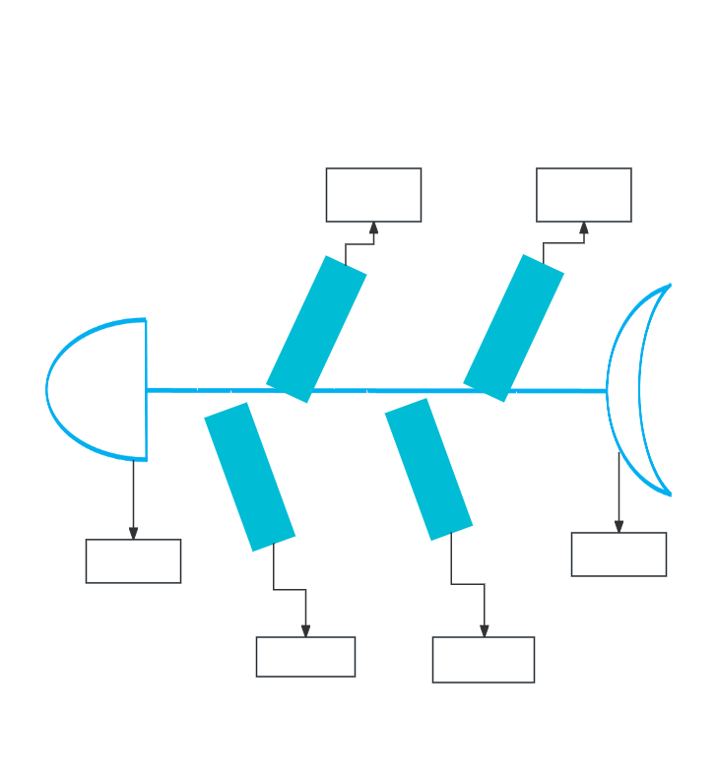
热身环节
活动一：了解微视频结构
请将右侧选项依次拖放到鱼骨图的正确位置：
图片
片头
文字
视频
音频
片尾

Slide 8
热身环节
活动二：选择微视频制作工具
列举常见的线上线下微视频制作工具，分析优缺点：
工 具 | 列 举 | 优 点 | 缺 点
线上视频制作工具
线下视频制作工具

Slide 9
热身环节
活动三：确定微视频制作工具
分组讨论：从使用对象、制作方式、视频内容、发布方式等因素考虑，确定微视频制作工具。
工具
理由

Slide 10

热身环节
跨学科知识融合：联想语文学科《曹冲称象》
活动四：规划微视频制作流程
我们在面对问题时，要多尝试多分析，思考解决问题的步骤，寻求有效的解决方案。请填写规划思路表：

Slide 11
项目 3 制作长城研学微视频
实施环节

Slide 12
实施环节
活动一：商定微视频内容
小组讨论商定微视频内容，填写下表：
适用对象
创作风格
视频内容
所需素材

Slide 13
实施环节
活动二：撰写视频脚本
环节 | 内容 | 时长 | 背景音乐 | 字幕 | 转场效果
片头
片尾

Slide 14

实施环节
活动三：制作视频内容
观看微课等学习资源，拖动右侧内容到左侧，梳理制作流程，再剪辑微视频并保存。
分割初剪片段
添加片头片尾
添加转场效果
添加背景音乐
添加字幕

Slide 15
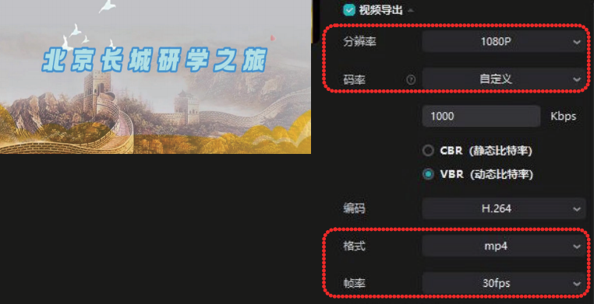
实施环节
活动四：导出并发布微视频作品

Slide 16
项目 3 制作长城研学微视频
检测评价

Slide 17

检测评价
1．小组汇报自己解决问题的思路和结果
2．其他小组同学对制作的长城研学微视频进行点评
3．小组互评，共同评选出最佳小组
5．通过此项目，有哪些收获？与同学分享

Slide 18


检测评价
评价指标 | 评价标准 | 评价结果
信息意识 | 通过规划和体验微视频的制作过程，培养自主动手解决问题的意识。
计算思维 | 通过制作研学微视频，体验加工视频的方法，并知晓其中原理。
数字化学习与创新 | 选择恰当的数字设备和资源，通过自主学习和合作学习，积极开展实践。
信息社会责任 | 了解互联网信息加工的特点和规范。

Slide 19
项目 3 制作长城研学微视频
小结提升

Slide 20

小结提升
项目总结

Slide 21



小结提升
核心概念
互联网信息具有开放性、共享性和传播性。在进行互联网信息加工的过程中，必须重视信息安全，防止信息泄露、篡改、毁损，保护隐私与数据安全。
互联网信息需要进行不同程度的加工后才能更好地为人们所用。 互联网信息加工的数字化工具也在不断地丰富和更新，逐渐从线下转向线上。
互联网信息加工工具
互联网信息加工规范

Slide 22

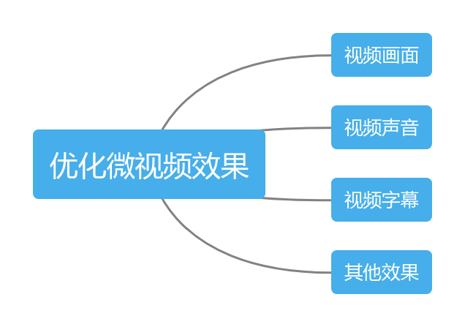
小结提升
拓展活动
优化完善微视频：对微视频的画面、声音、字幕等对象进行优化完善。

Slide 23

义务教育《信息科技》七年级上册
第2单元 互联网助力长城研学
项目 3 制作长城研学微视频
开启探索之旅 期待下次相遇！

